Slide 1
Hallym LIKELION 11th Front-End Study - 3
2023.05.06

Slide 2
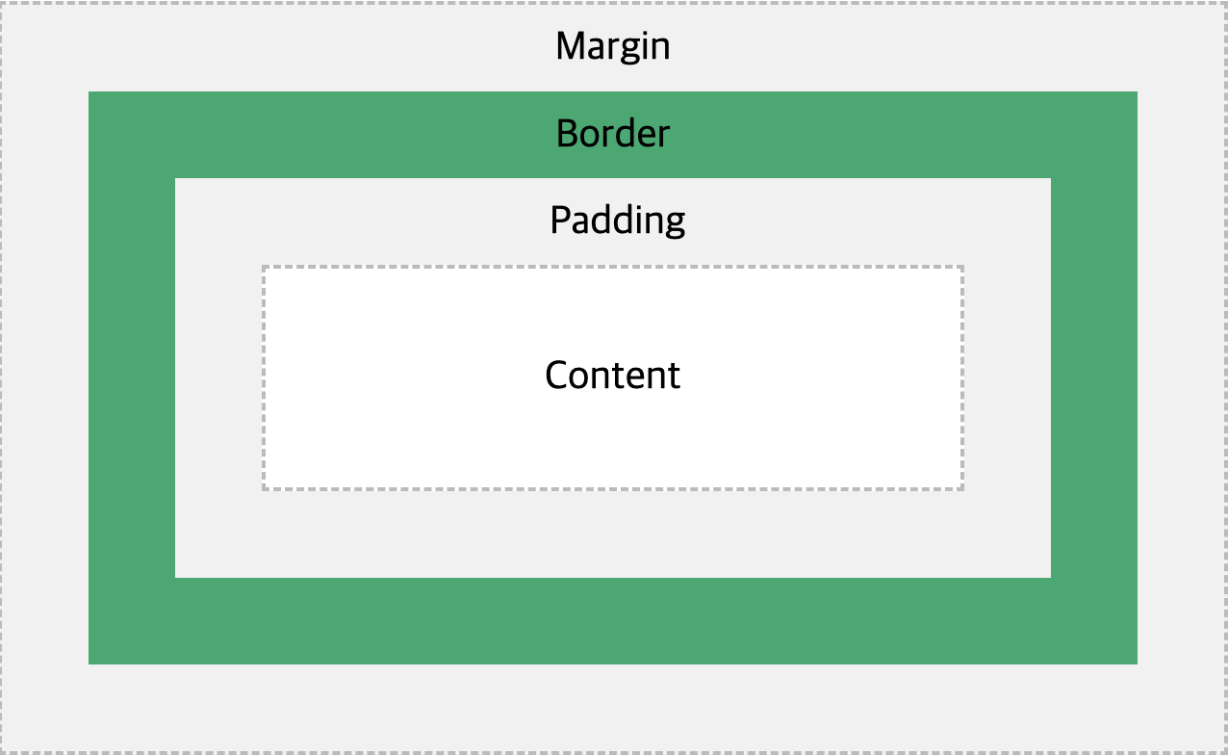
박스 모델이란?
01
CSS에서는 모든 HTML 요소를 박스 형태로 구성
이미지 출처: https://www.w3schools.com/CSS/css_boxmodel.asp

Slide 3
박스 모델이란?
01
Content
텍스트나 이미지가 표시되는 영역
Padding
테두리와 콘텐츠 사이의 여백 / 박스의 내부
Border
박스를 둘러싸고 있는 테두리
Margin
이웃하는 요소 사이의 여백 / 박스의 외부
각 부분마다 상, 하, 좌, 우를 개별적으로 설정 가능 !
이미지 출처: https://www.w3schools.com/CSS/css_boxmodel.asp

Slide 4
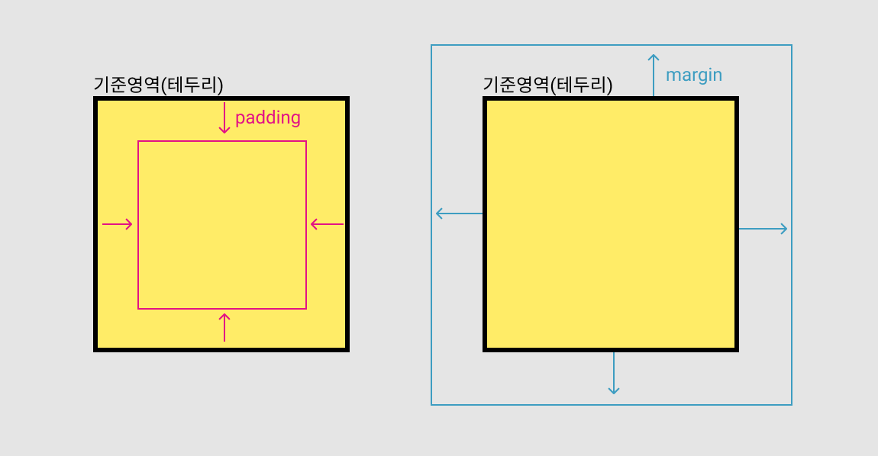
margin & padding 차이
01
Margin
- border 바깥에 위치
- 공간은 유지한 채로 주변 공간을 확보함
- auto나 음수도 적용 가능함
Padding
- border 내부에 위치
- content 영역이 배경색을 가지면 이 영역도 영향을 미침
auto: 웹 브라우저가 남은 공간을 계산하여 좌우 균일하게 나누어 배치
이미지 출처: https://www.w3schools.com/CSS/css_boxmodel.asp

Slide 5
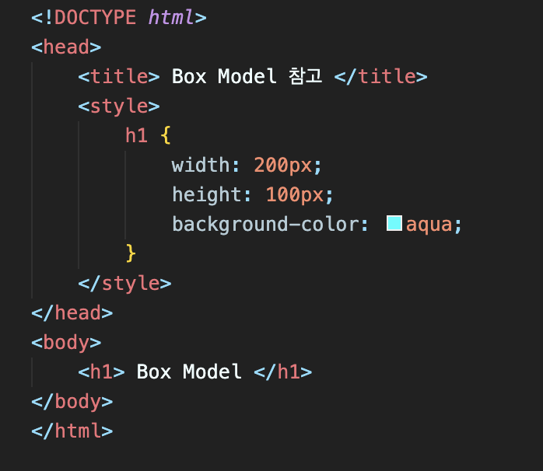
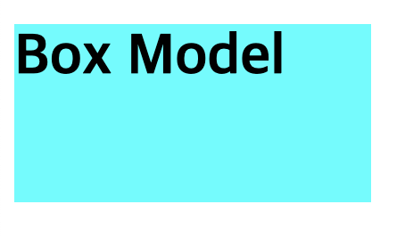
Content
01
Width
- content의 가로 길이 / 너비
- width: 값;
Height
- content의 세로 길이 / 높이
- height: 값;
위 두 속성은 Content 영역이 차지할 공간의 크기를 결정할 수 있음.
- 박스 모델 전체가 아닌 박스의 내용(content) 영역만 해당
px, em, rem, % 등의 단위를 붙임
height: 100px;
width: 200px;

Slide 6
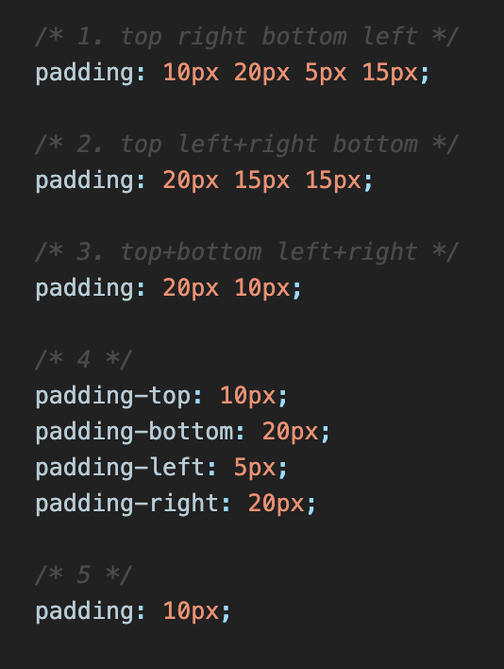
Padding
01
다양한 방법으로 padding을 줄 수 있음
각 방향마다 개별적으로 padding 적용 가능
- padding: 값;
- padding-방향: 값;

Slide 7
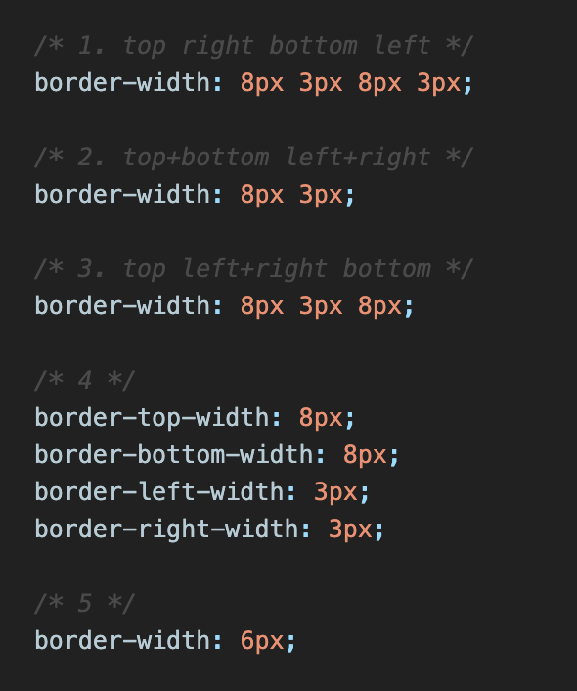
Border
01
다양한 방법으로 border를 줄 수 있음
border-width
- 테두리의 두께 지정하는 속성
- 각 방향마다 개별적으로 적용 가능
- border-width: 값 | thin | medium | thick;
- border-방향-width: 값 | thin | medium | thick;

Slide 8
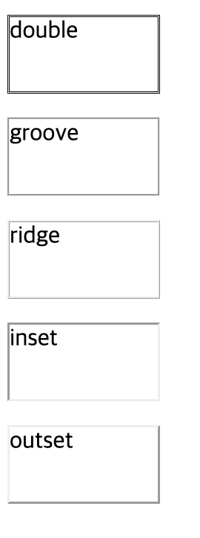
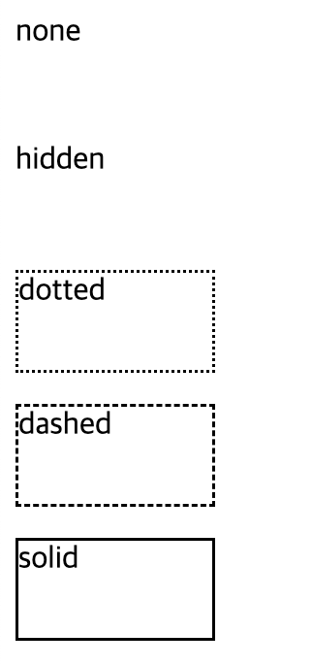
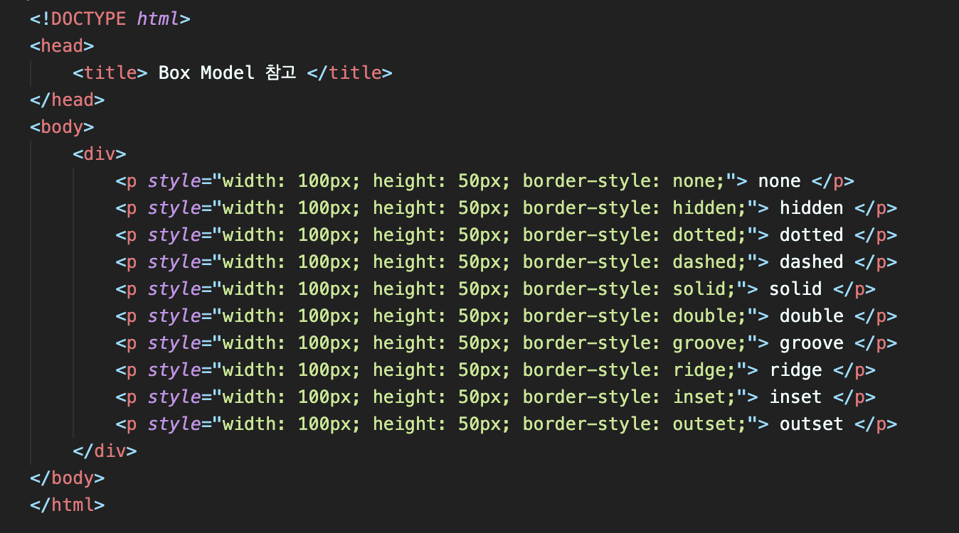
Border
01
border-style
- 테두리의 모양을 실선, 점선 등으로 지정하는 속성
- 각 방향마다 다른 스타일 적용 가능 (아래 형태에서 가운데 방향 추가)
- border-style: none | hidden | dashed | dotted | solid | double | groove | inset | outset | ridge;

Slide 9
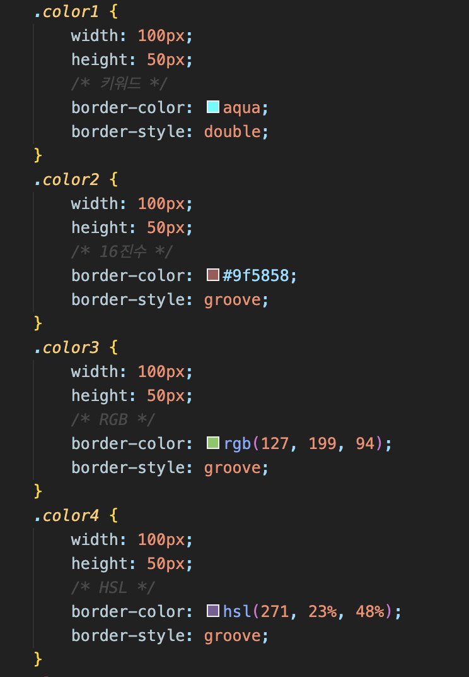
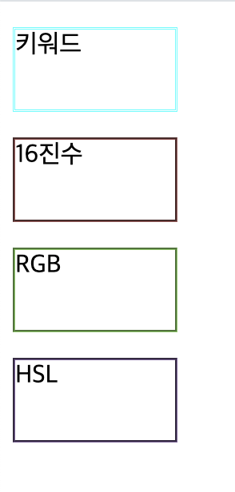
Border
01
border-color
- 테두리의 색상을 지정하는 속성
- 각 방향마다 다른 색상 지정 가능
- border-color: 색상;
- border-방향-color: 색상;

Slide 10
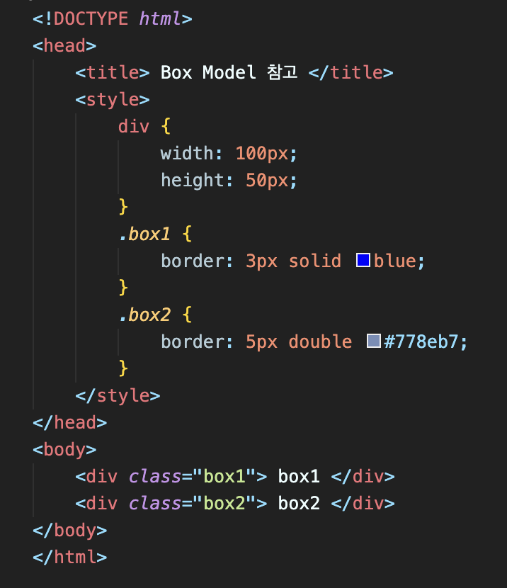
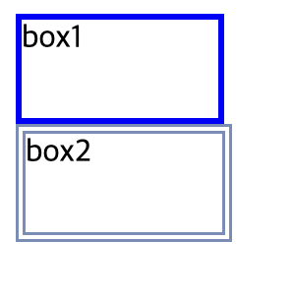
Border
01
border 축약
- border: width | style | color;
- 공백으로 구분 가능
- 정의하지 않은 속성값은 기본값으로 설정

Slide 11
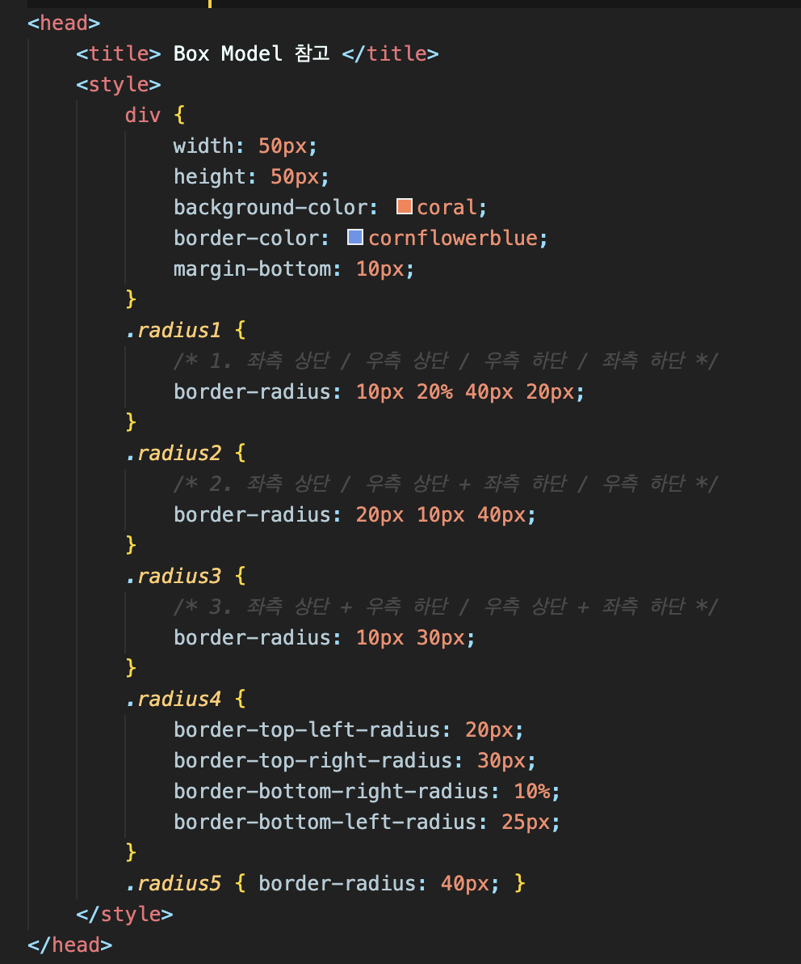
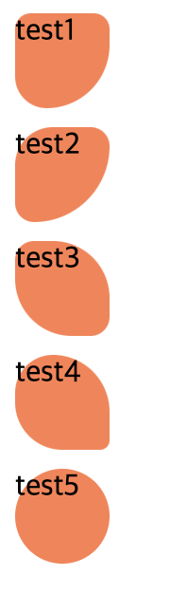
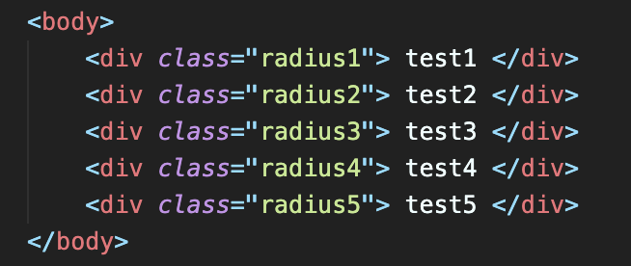
Border
01
border-radius
- 테두리의 모서리에 굴곡을 주어 둥글게 만드는 속성
- 각 방향마다 개별적으로 적용 가능
- border-radius: 값;
- border-방향-radius: 값;

Slide 12
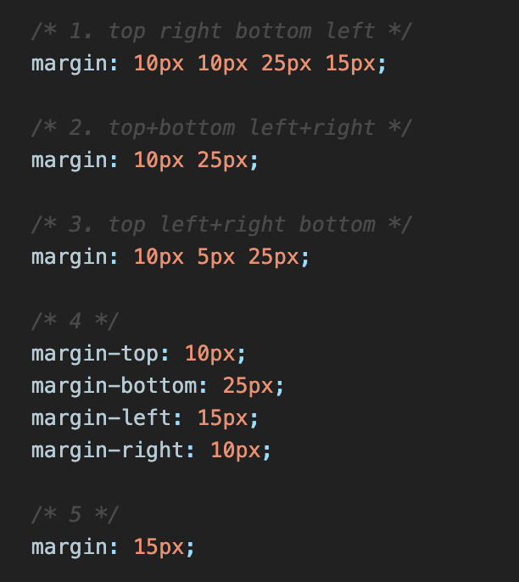
Margin
01
다양한 방법으로 margin을 줄 수 있음
각 방향마다 개별적으로 margin 적용 가능
- margin: 값;
- margin-방향: 값;

Slide 13
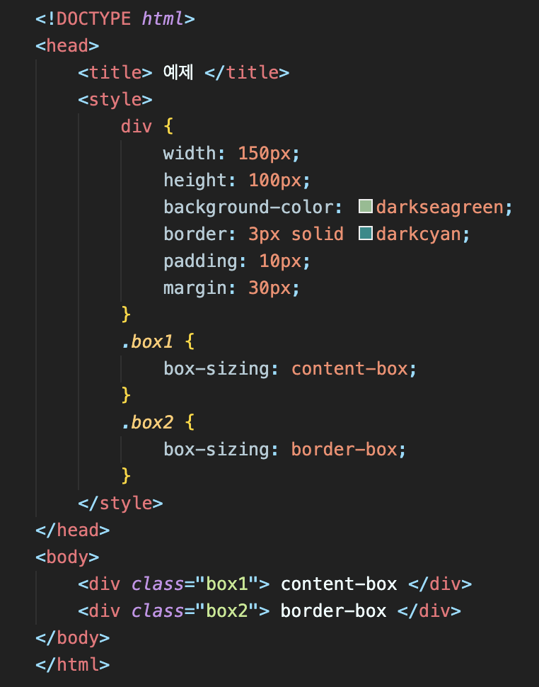
Box-sizing
01
박스의 크기를 어떤 것 기준으로 계산할 지 지정
box-sizing: content-box | border-box;
Content-box
- 지정한 width, height이 content 영역에만 적용
- padding, border 영역은 따로 계산되기 때문에 박스의 전체 크기는 더 커짐
Border-box
- 지정한 width, height를 박스의 전체 크기로 적용
- padding, border 영역을 합산한 것이기 때문에 content 영역이 작아짐

Slide 14
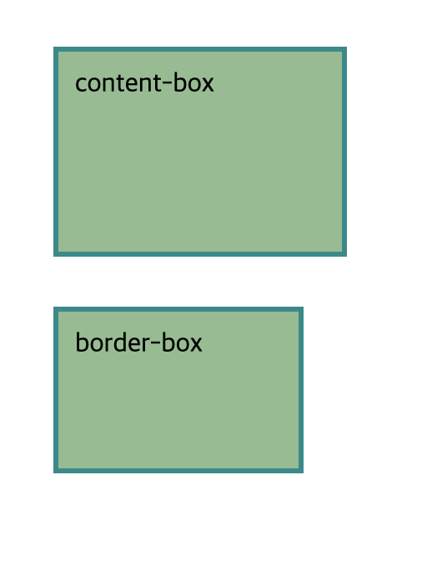
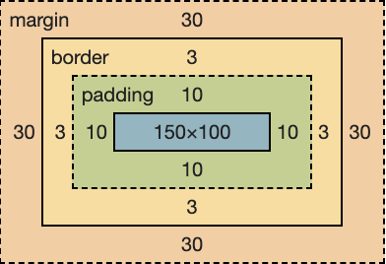
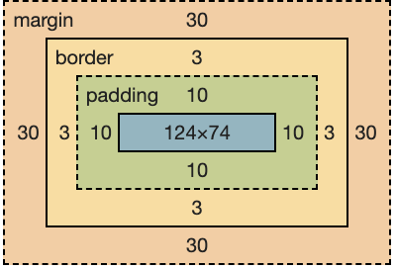
Box-sizing 예제
01
Box1 (content-box)
Content 영역: 150 x 100
총 박스 크기: 176 x 126
- Width = 150+(10x2)+(3x2)
- Height = 100+(10x2)+(3x2)
Box1
Box2 (border-box)
Content 영역: 124 x 74
- Width = 150-(10x2)+(3x2)
- Height = 100-(10x2)+(3x2)
총 박스 크기: 150 x 100
Box2
박스모델

Slide 15
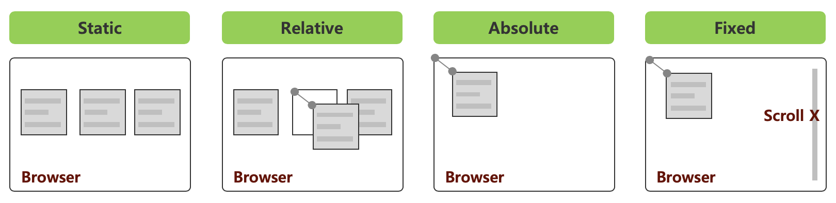
위치 속성이란?
02
HTML 요소를 자유롭게 배치할 수 있음
위 네 가지 이외에도 sticky 속성도 존재 !
이미지 출처: https://dinfree.com/lecture/frontend/122_css_3.html

Slide 16
Static
02
Position의 기본값
요소를 나열한 순서대로 위치 (위 -> 아래 / 왼쪽 -> 오른쪽)
- 만약 오른쪽 공간이 없을 경우에는 다음 줄로 넘겨서 배치됨
Float 속성을 사용하면 좌우 배치도 가능함
- 왼쪽부터 나열할 지, 오른쪽부터 나열할 지 선택 가능
- float를 제외한 나머지 top, bottom 같은 값들은 사용 불가
이미지 출처: https://dinfree.com/lecture/frontend/122_css_3.html

Slide 17
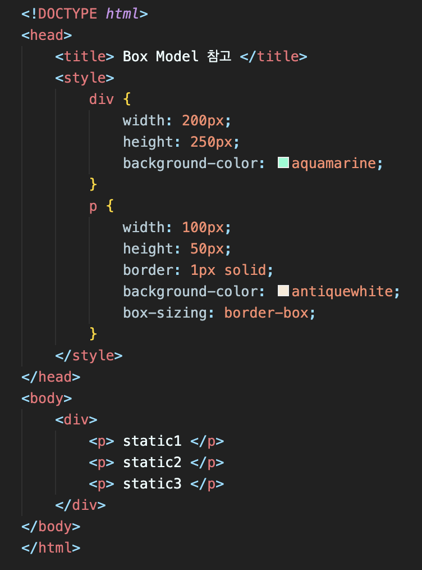
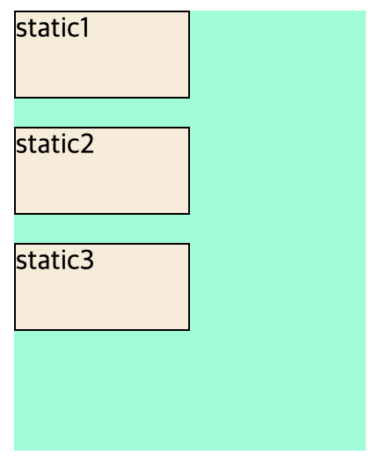
Static 예제
02
Position 기본값이 Static이므로 따로 설정하지 않아도 요소들이 위 -> 아래 순서대로 배치됨

Slide 18
Relative
02
Static처럼 요소가 나열한 순서대로 배치되지만 대신 top, bottom, left, right와 같은 속성을 이용하여 원하는 위치에 배치 가능함
기준 위치 : 요소의 원래 위치
이미지 출처: https://dinfree.com/lecture/frontend/122_css_3.html

Slide 19
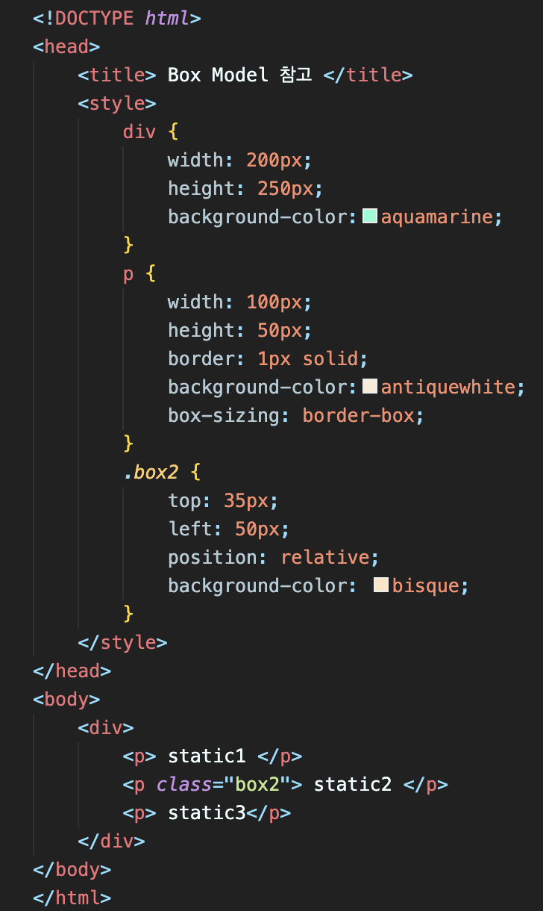
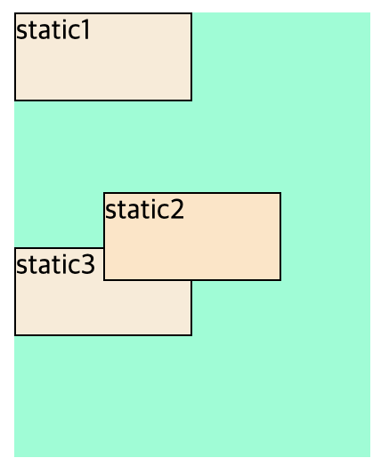
Relative 예제
02
Left: 50px;
top: 35px;

Slide 20
Absolute
02
top, bottom, left, right 속성값을 사용하여 원하는 위치에 요소를 배치할 수 있음
다른 요소들과 독립되어 있기 때문에 상호작용을 하지 않음
- 부모 요소의 영향도 받지 않음
기준 위치 : 가까운 상위 요소(부모 요소) 중에서 position 속성이 static이 아닌 요소
- 부모 요소가 static일 경우? 그보다 더 상위 요소로 거슬러 올라감
- 상위 요소가 없을 경우? 웹 브라우저의 좌측 상단이 기준 위치
이미지 출처: https://dinfree.com/lecture/frontend/122_css_3.html

Slide 21
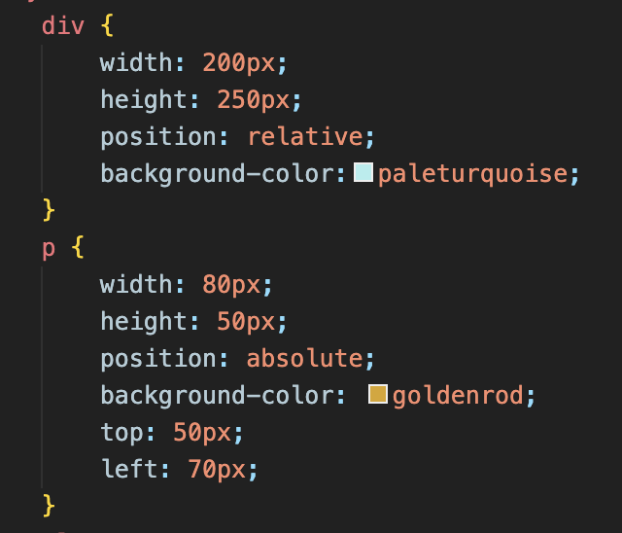
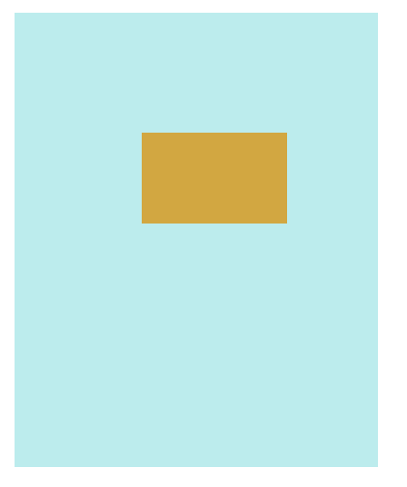
Absolute 예제
02
부모 요소 <div>의 테두리(border)를 기준 위치로 잡고 <p>의 위치를 이동 시킴
Left: 70px;
top: 50px;

Slide 22
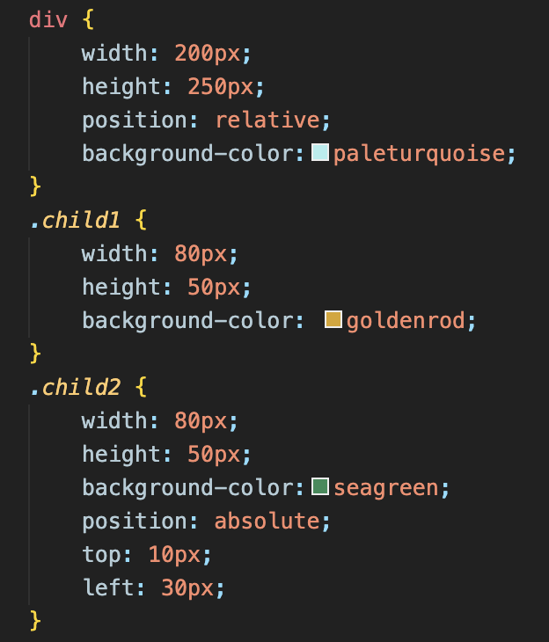
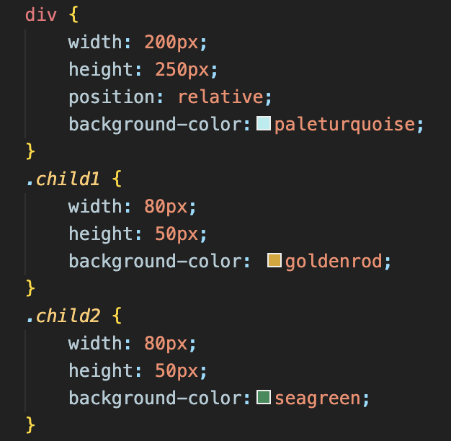
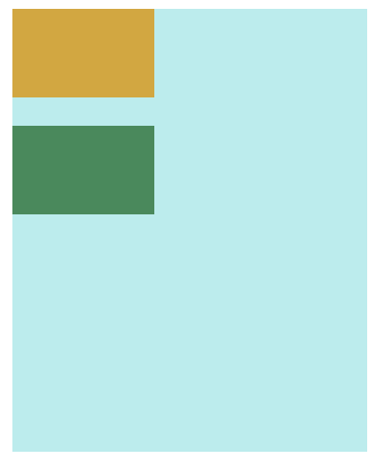
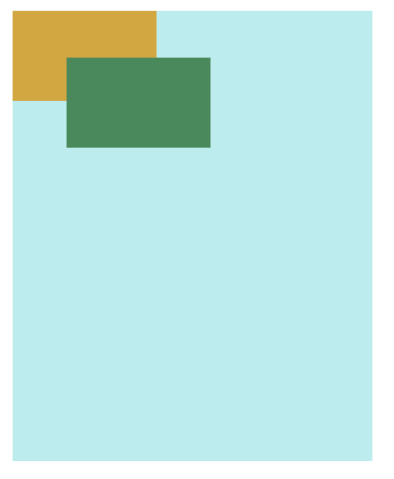
Absolute 예제
02
<자식 요소가 모두 position: static; 일 때>
<자식 요소 child2이 position: absolute; 일 때>
순서대로 요소가 배치되어 있음
다른 요소와는 상호작용 하지 않기 때문에 child1와 겹쳐져 있음

Slide 23
Fixed
02
top, bottom, left, right 속성값을 사용하여 원하는 위치에 요소를 배치할 수 있음
단, 다른 요소들과 독립되기 때문에 상호작용을 하지 않음
- 부모 요소의 영향도 받지 않음
기준 위치 : 브라우저 창
- 페이지를 스크롤 하여도 위치가 변하지 않고 고정되어 표시됨
이미지 출처: https://dinfree.com/lecture/frontend/122_css_3.html

Slide 24
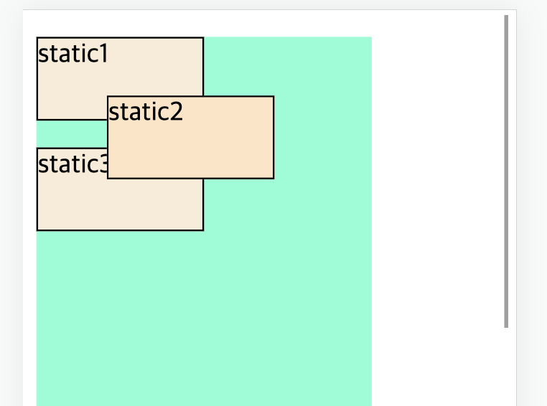
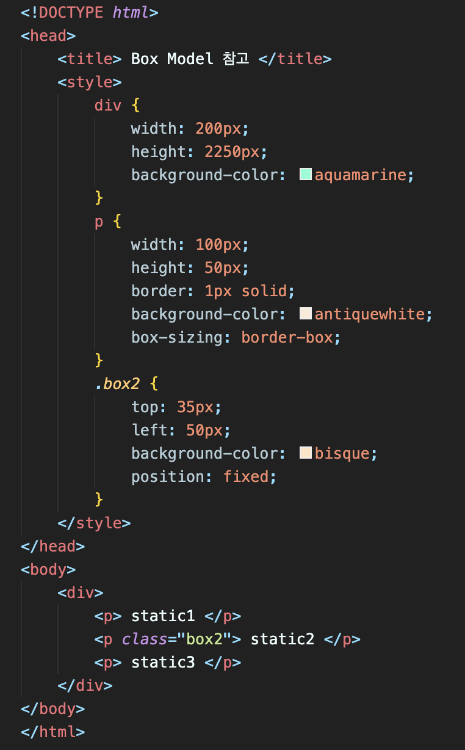
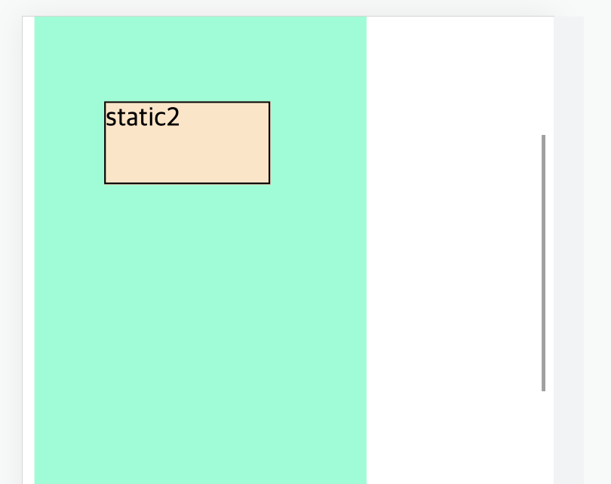
Fixed 예제
02
스크롤 전
스크롤 후

Slide 25
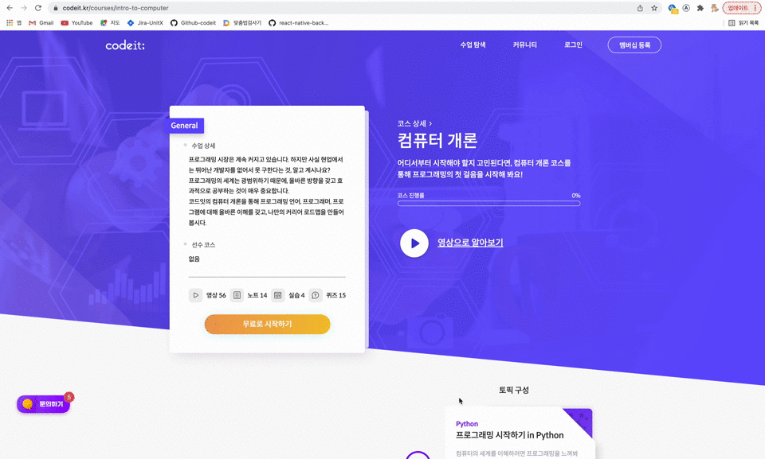
Sticky
02
스크롤을 하다가 특정 위치에 도달하면 요소가 화면에 고정되어 움직임
원하는 위치에 요소를 배치할 수 있으며, 다른 요소들과 상호작용 하지 않음
속성이 동작하지 않는 경우 (부모 요소 해당)
- 상위 요소 하나라도 overflow: hidden;로 설정됨
- height 값이 %로 설정됨
- top, bottom, left, right 중 하나도 작성되지 않음
기준 위치 : 사용자의 스크롤 위치
이미지 출처: https://dinfree.com/lecture/frontend/122_css_3.html

Slide 26
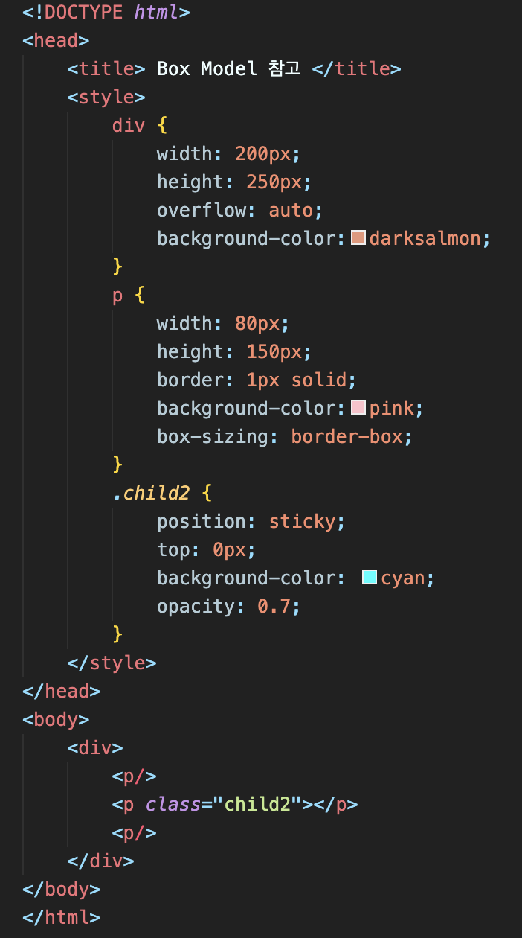
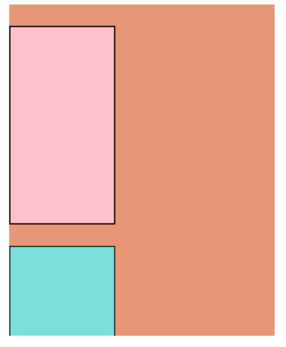
Sticky 예제
02
특정 위치
Child2가 특정 위치(top: 0px) 전까지는 요소가 상대적으로 배치되지만
특정 위치를 넘어가게 되면 위(top)에서 0px 떨어진 위치에 고정됨

Slide 27
Float
02
요소를 왼쪽이나 오른쪽으로 배치되도록 하는 속성
필요한 너비만 차지하고 다른 요소가 들어올 만큼의 공간을 비워둠
단, 상속이 되기 때문에 다음 요소에도 영향을 미침
- clear 사용
float: none | left | right;
Left
- 요소가 포함되어 있는 박스의 왼쪽에 떠 있도록 설정
Right
- 요소가 포함되어 있는 박스의 오른쪽에 떠 있도록 설정

Slide 28
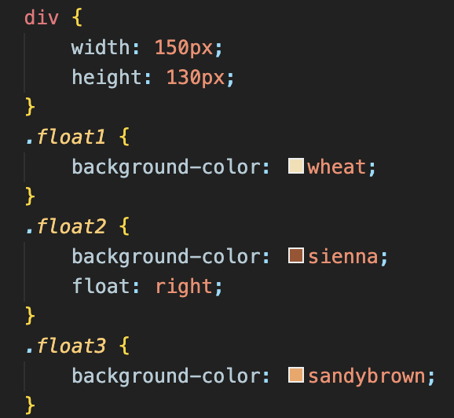
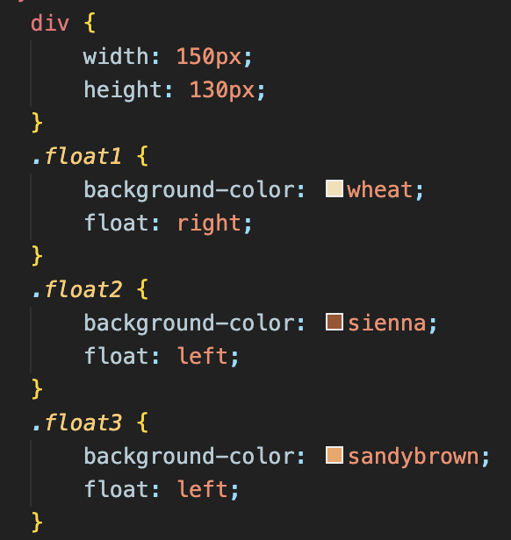
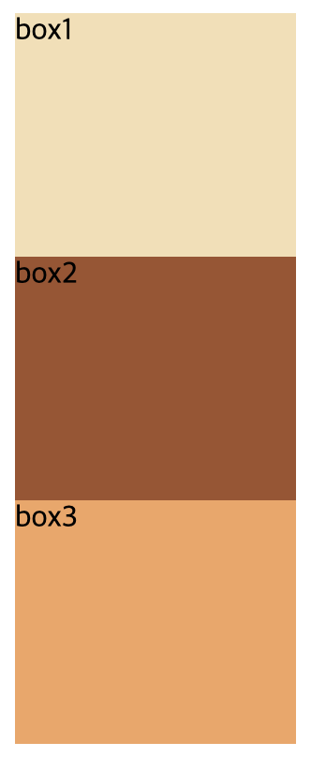
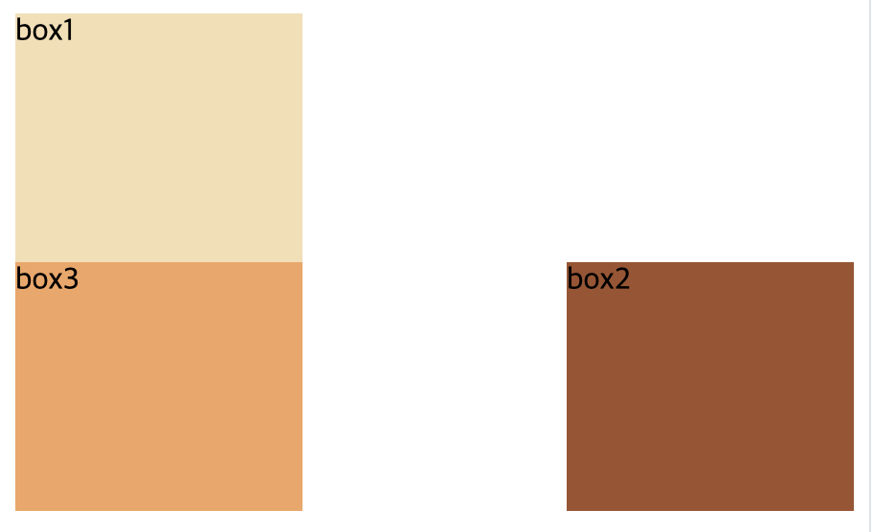
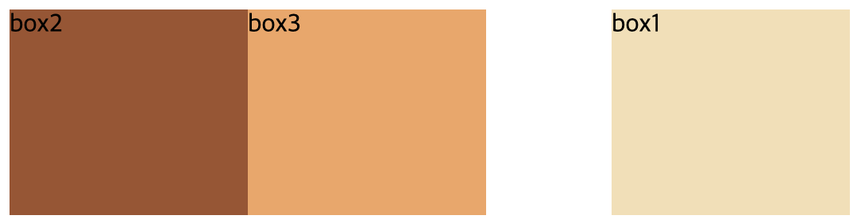
Float 예제
02
Float: none;
box1는 오른쪽으로 배치
box2, box3은 왼쪽으로 배치
Box2는 오른쪽으로 배치

Slide 29
Clear
02
Float 요소 이후에 표시되는 요소의 float 속성을 해제하는 속성
clear: none | left | right | both;
Left
- float 속성이 left인 요소의 아래로 이동
Right
- float 속성이 right인 요소의 아래로 이동
Both
- float 속성이 left 및 right인 요소의 아래로 이동

Slide 30
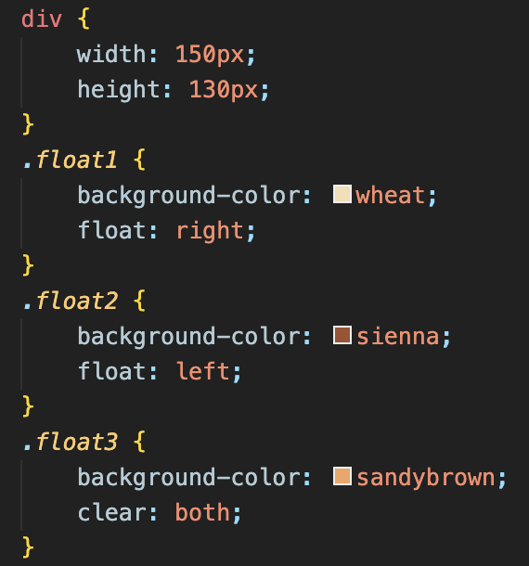
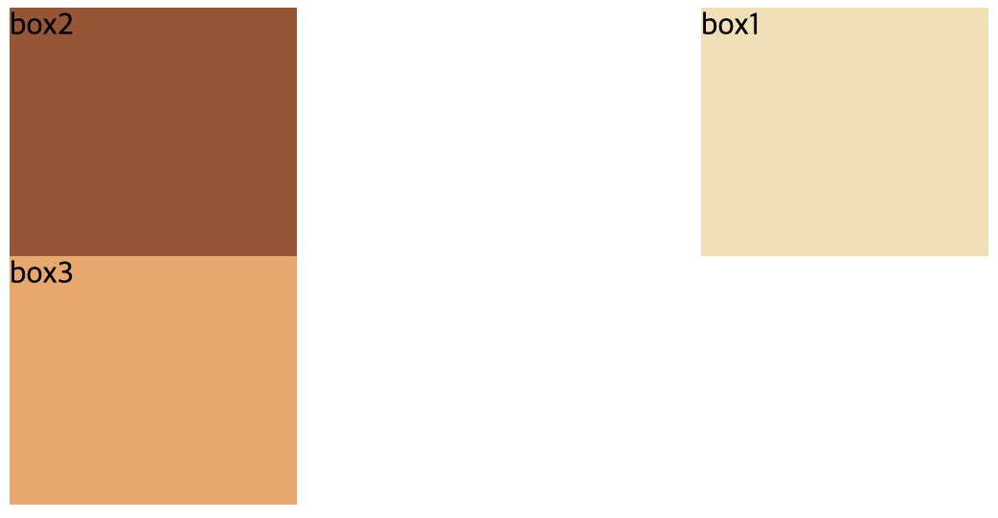
Clear 예제
02
box2의 옆에 있던 box3이
box2의 밑으로 이동함

Slide 31
Overflow
02
자식 요소의 내용(content) 크기가 부모 요소의 영역을 벗어났을 때 처리하는 방법
overflow: visible | hidden | scroll | auto;
Visible
- 기본값, 영역을 벗어난 부분도 계속 표시함
Hidden
- 영역을 벗어난 부분은 숨겨서 화면에 보이지 않게 함
Scroll
- 영역을 벗어난 부분이 없어도 스크롤 바를 표시함
- 현재 대부분의 브라우저가 auto와 동일하게 동작
Auto
- 영역을 벗어난 부분이 있을 때만 스크롤 바를 표시함 / 없다면 스크롤 바 표시 X

Slide 32
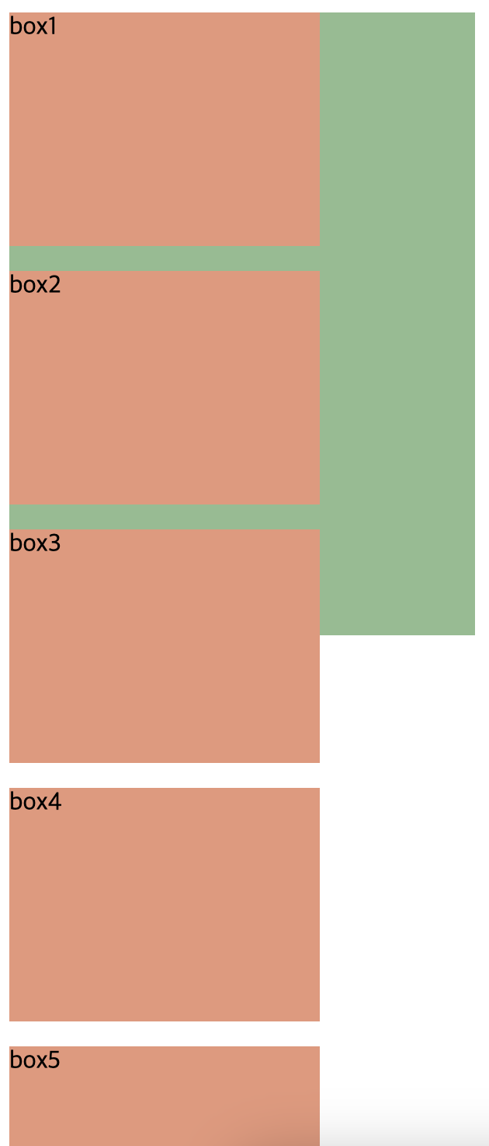
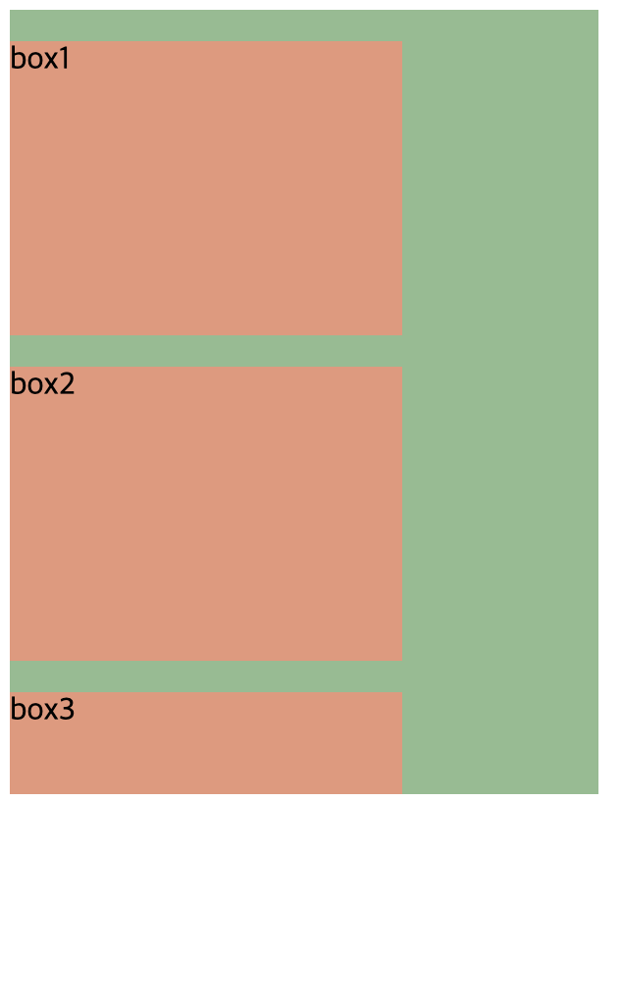
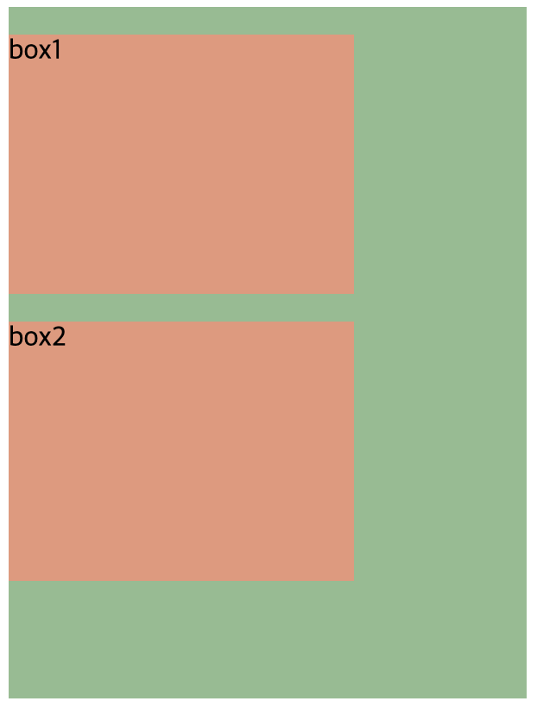
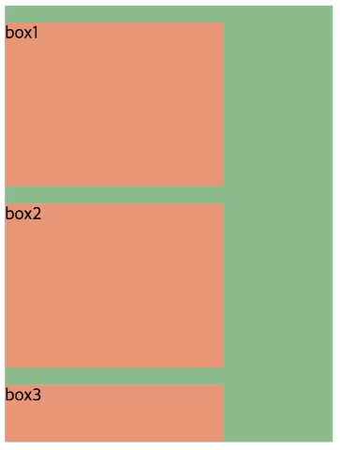
Overflow 예제
02
영역을 넘지 않은 경우
(scroll은 원래 이 경우에도 스크롤바가 표시됨)
영역을 넘은 경우
Overflow: scroll;
Overflow: auto;
Overflow: visible;
Overflow: hidden;

Slide 33
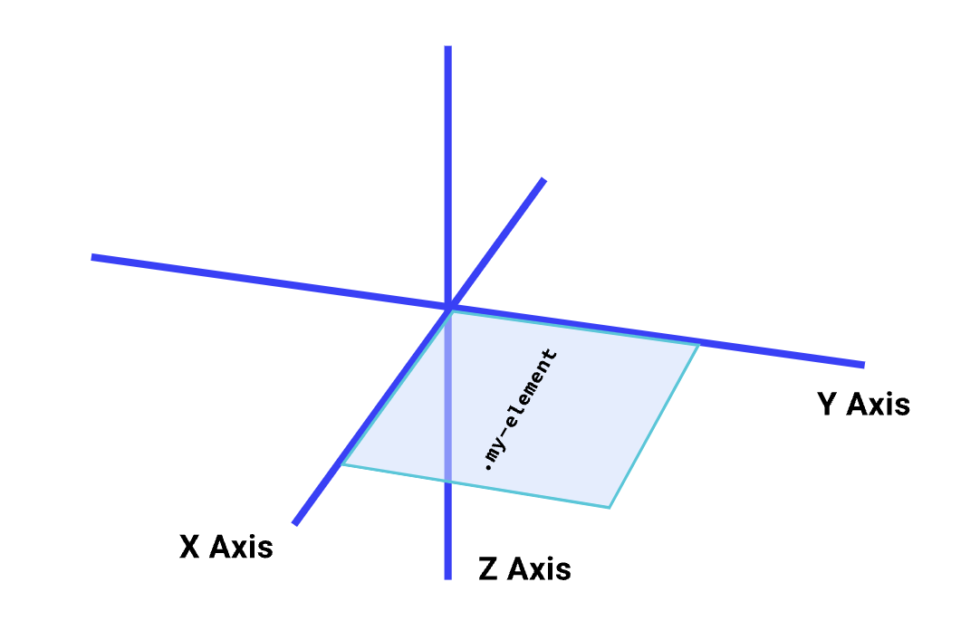
Z-index
02
웹 페이지 좌표계 중 수직으로 서있는 축을 말함
요소 위에 요소를 쌓을 경우, 그 순서를 지정할 수 있음
- 숫자가 작을수록 아래에, 클수록 위에 쌓임
- 속성값을 명시하지 않은 경우에는 먼저 추가하는 요소가 1 값을 가짐
- 속성값이 동일한 경우는 먼저 추가한 요소가 아래로 감
이미지 출처: https://web.dev/learn/css/z-index/

Slide 34


Z-index 예제
02

Slide 35
수고하셨습니다 !
2023.05.06

